Slide 1

Uzlová napětí
Metoda řešení elektrických obvodů

Slide 2
Základní terminologie
I. Kirchhoffův zákon:
Součet všech proudů v jednom uzlu je roven 0 (nule),resp. součet všech proudů do uzlu vstupujících je roven součtu všech proudů z uzlu vystupujících.
Uzlové napětí:
Napětí každého z ostatních uzlů, vztažené k uzlu referenčnímu.

Slide 3
Základní terminologie
Referenční uzel:
Uzel, v němž je spojeno nejvíce větví, popř. záporný pól zdroje.
Ohmův zákon:
Elektrický odpor vodiče je dán podílem elektrického napětí na
vodiči a elektrickým proudem procházejícím vodičem.

Slide 4
Postup řešení
1) V obvodu označíme jednotlivé uzly a jeden zvolíme za referenční.
2) Mezi referenčním uzlem a ostatními označíme uzlová napětí a dále smysl proudů ve větvích.
3) Pro každý uzel sestavíme rovnici dle I. Kirchhoffova zákona, přičemž počet rovnic odpovídá počtu uzlů méně 1.

Slide 5
Postup řešení
4) Proudy ve větvích vyjádříme pomocí uzlových a zdrojových napětí a odporů rezistorů. Získáme soustavu rovnic.
5) Vyřešíme soustavu rovnic. Získáme uzlová napětí.
6) Skutečná napětí stanovíme z hodnot uzlových napětí.
7) Proudy v jednotlivých větvích dopočteme pomocí Ohmova zákona ze skutečných napětí.

Slide 6
Řešený příklad
Zadání: V obvodu zapojeném dle schématu určete proudy ve všech větvích obvodu a napětí na jednotlivých prvcích.
Dáno: R₁ = 30 [Ω], R₂ = 24 [Ω], U = 9 [V], I = 0,15 [A].
Spočtete: I₁, I₂ = ? [A], U_{R1}, U_{R2} = ? [V].

Slide 7
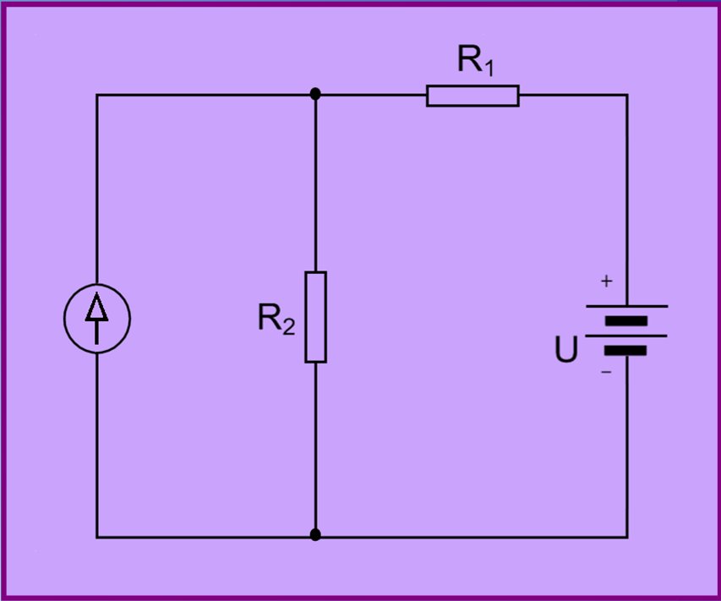
Řešený příklad
Schéma
obvodu:

Slide 8
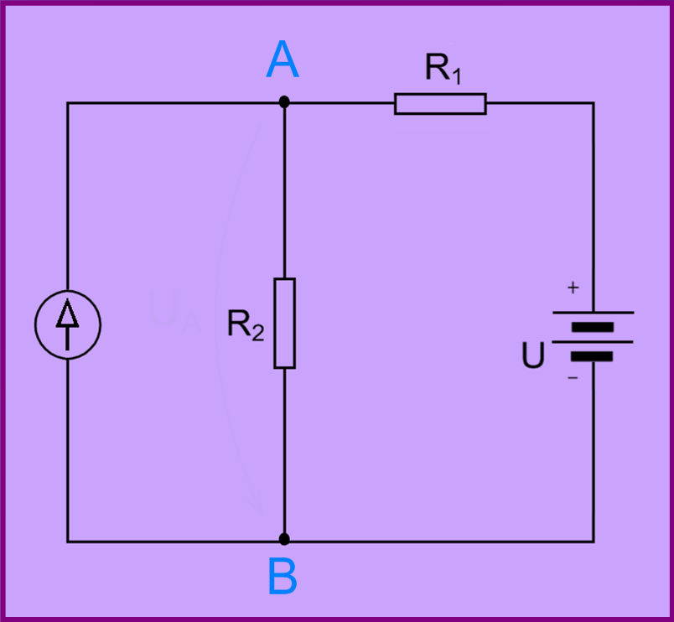
Řešený příklad - postup
1) V obvodu označíme jednotlivé uzly a jeden zvolíme
za referenční.

Slide 9
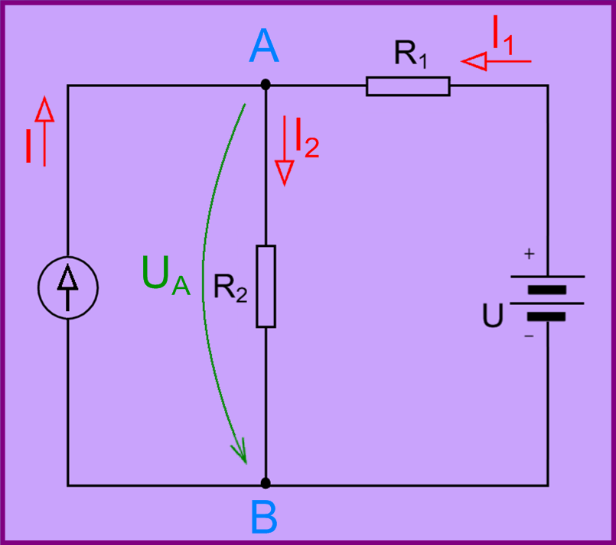
Řešený příklad - postup
2) Mezi referenčním uzlem a ostatními označíme
Uzlová
napětí (U_{A}),
dále smysl
proudů
ve větvích
(I, I₁, I₂).

Slide 10

Řešený příklad - postup
3) Pro každý uzel sestavíme rovnici dle I. Kirchhoffova zákona, přičemž počet rovnic odpovídá počtu uzlů méně 1.
Uzel A:

Slide 11
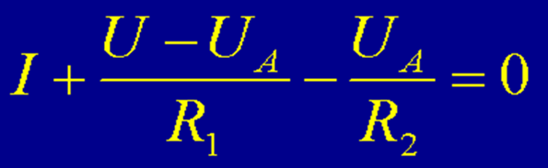
Řešený příklad - postup
4) Proudy ve větvích vyjádříme pomocí uzlových a zdrojových napětí a odporů rezistorů. Získáme soustavu rovnic.
Po vyjádření:

Slide 12
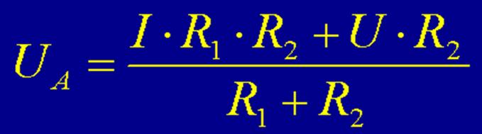
Řešený příklad - postup
5) Vyřešíme soustavu rovnic (metodou dosazovací či sčítací). Získáme uzlová napětí.
Po úpravě:

Slide 13
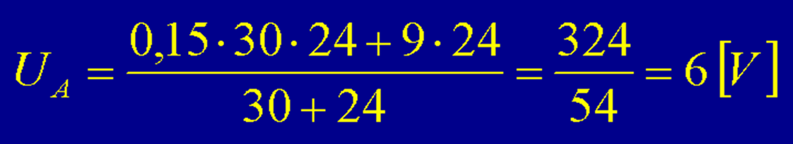
Řešený příklad - postup
5) Vyřešíme soustavu rovnic (metodou dosazovací či sčítací). Získáme uzlová napětí.
Po dosazení:

Slide 14
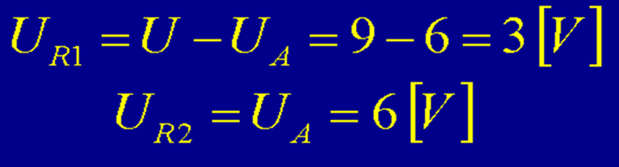
Řešený příklad - postup
6) Skutečná napětí stanovíme z hodnot uzlových napětí.

Slide 15
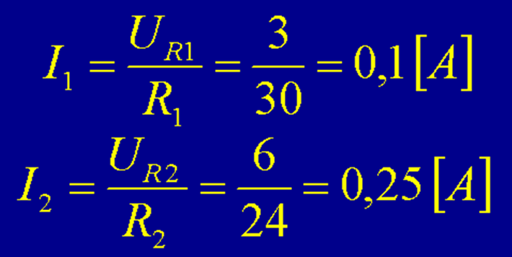
Řešený příklad - postup
7) Proudy v jednotlivých větvích dopočteme pomocí Ohmova zákona ze skutečných napětí.

Slide 16
Řešený příklad - zkouška
Provedeme zkoušku a to tím způsobem, že dosadíme vypočtené hodnoty skutečných napětí na jednotlivých rezistorech a napětí zdroje do rovnice podle II. KZ pro levou smyčku obvodu.
(Z teorie rovnost vyplývá, že levá strana se musí rovnat pravé, pak je správnost výsledku zaručena)

Slide 17
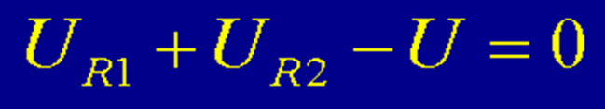
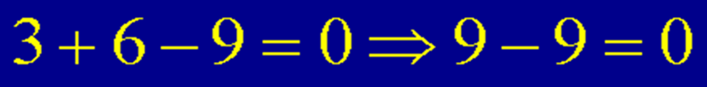
Řešený příklad - zkouška
Rovnice pro smyčku:
Po dosazení:

Slide 18
Použité zdroje
Literární publikace:
BLAHOVEC, A.: Elektrotechnika I., 3. nezměněné vydání, Praha: INFORMATORIUM, 1999. ISBN/EAN: 80-860-73-49-1 / 9788073330439
BLAHOVEC, A.: Elektrotechnika III., 3. nezměněné vydání, Praha: INFORMATORIUM, 1999. ISBN/EAN: 80-860-73-50-5 / 9788073330453

